Slide 1
5. DERS
PYTHON İLE PROGRAMLAMA
DÖNGÜLER(LOOPS)
Öğr. Gör. Fatih KAZDAL

Slide 2
BÖLÜM BAŞLIKLARI
GİRİŞ
WHILE DÖNGÜSÜ
BREAK VE CONTINUE KOMUTLARI
FOR DÖNGÜSÜ
range() Fonksiyonu
in/not in Operatörleri
index(x) Fonksiyonu
enumerate() Fonksiyonu
İç İçe Döngüler
Seriler ve Uygulama Örnekleri
Bölüm Değerlendirme Soruları

Slide 3
GİRİŞ
Döngüler, tekrar eden işlemleri gerçekleştirmek için tasarlanmış yapılardır. Bu nedenle döngü yapıları, farklı kaynaklarda tekrarlı yapılar olarak da adlandırılmaktadır. Programcı, yazdığı programın bazı kod satırlarını tekrarlı olarak çalıştırma ihtiyacı duyduğunda döngü yapılarını kullanır. Python’da döngü yapıları ve komutları aşağıdaki gibi iki başlıkta incelenebilir.
While döngüleri
for döngüleri
while döngüleri; tekrar sayısının koşula bağlı olduğu, diğer bir ifade ile koşul gerçekleştiği veya gerçekleşmediği sürece işlemlerin tekrar ettiği döngülerdir. Bu yüzden tekrar sayısı koşula bağlı olan döngüler olarak da adlandırılırlar. Örneğin; girilen sayı sıfırdan farklı olduğu sürece sayının karesini alan bir programda tekrar sayısı baştan bilinemediğinden, burada tekrar sayısı koşula bağlı olarak gerçekleşir.

Slide 4
for döngüleri: tekrarlama işleminin kaç kez yapılacağının baştan belli olduğu döngülerdir ki tekrar sayısı baştan belli olan döngüler olarak adlandırılırlar. Örneğin; 1’den 10’a kadar olan sayıları toplayan bir programda, 9 kez tekrarlama yaptırıyorsanız bu tekrarlama sayısının başlangıçta belli olduğu anlamına gelir ki bu işlem; for döngüleri ile yapılabilir.
Örnek; Ekrana 5 kez alt alta ‘Python’ yazan programı döngü kullanmadan ve döngü kullanarak aşağıdaki gibi farklı şekillerde gerçekleştirebiliriz.
Python programı-1 (Döngüsüz) | while döngüsü ile
print (‘Python’) print (‘Python’) print (‘Python’) print (‘Python’) print (‘Python’) | x=0 while x < 5: print (‘Python’) x+=1
Python programı-2(Döngüsüz) | for döngüsü ile
print (‘Python\n’*5) | for x in range (5): print(‘Python’)

Slide 5
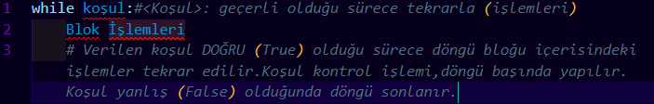
WHILE DÖNGÜSÜ
İşlemlerin ne kadar tekrarlanacağının baştan belli olmadığı ancak bir koşulun doğru ya da yanlış olmasına bağlı olarak tekrar sayısının belirlendiği döngülerdir.
While döngüsünün çalışma mantığını anlatan akış şeması;
Resim 1.0 While örnek kullanım yazımı (example_01.py)

Slide 6
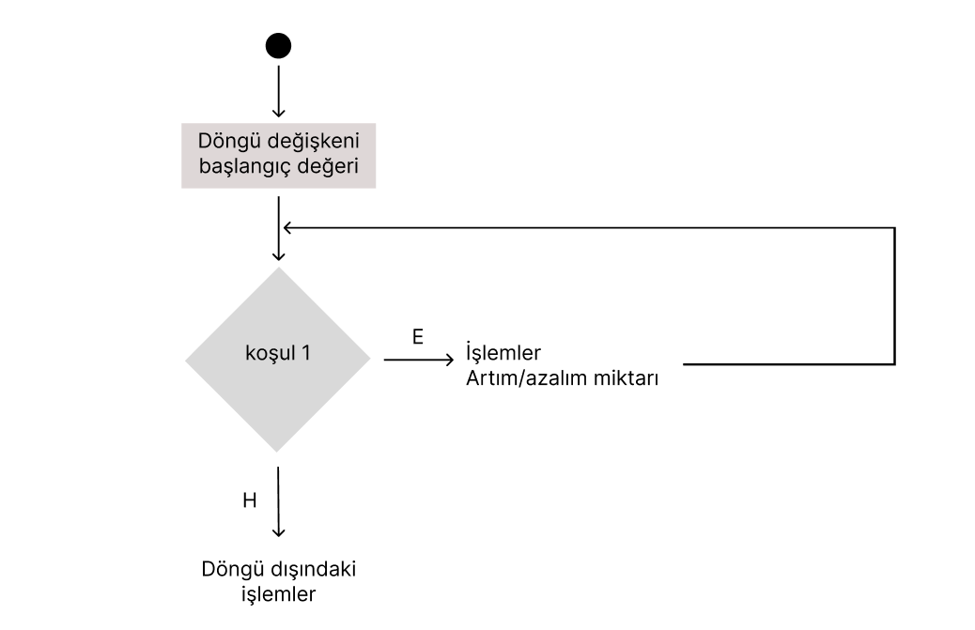

Slide 7
while True:
Sonsuz döngü oluşturur. Döngü içerisine koşulsuz giriş sağlanabilirken, döngüden çıkış ancak break komutu komutu il egerçekleşir. Döngü içerisinde kod satırları hep aynı hizada (4 karakterlik) aynı girintiye sahip olmalıdır. Bir kod bloğu içerisinde başka kod blokları da yer alabilir fakat her yeni kod bloğu 4 karakter daha sağda hizalanmalıdır. (indentation)
While döngülerinde döngüden çıkışı gerçekleştirecek koşulu sağlayan bir ifade döngü içerisinde bulunmalıdır. Aksi takdirde program çıktı vermez ve sonsuz döngüye girer (while True : gibi ), sonsuz döngülerden de çıkış, döngü kırılarak (break komutu) ile gerçekleştirilir.

Slide 8
Örnek 1.1
Bir tavan/üst sayısı girildikten sonra 1’den başlayan ve seçilen üst sayıya kadarki sayıların karesini ekrana yazdıran programı while döngüsü ile kodlayınız. Programın örnek çıktısı aşağıdaki gibi olacaktır.
Tavan Sayısı: 5
1 in karesi = 1
2 in karesi = 4
3 in karesi = 9
4 in karesi = 16
5 in karesi = 25

Slide 9
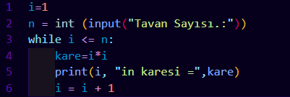

ÖRNEK 1.1 ÇÖZÜMÜ
ÖRNEK 1.1 ÇÖZÜMÜ (Ornek1.1.py)
OUTPUT ( ÇIKTI )

Slide 10
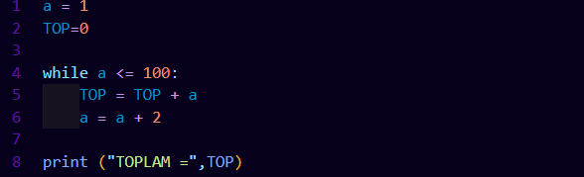
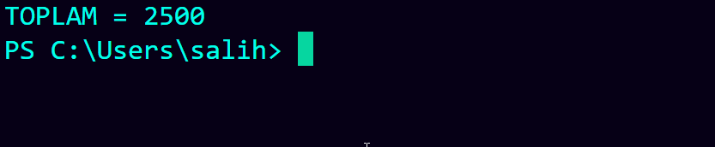
Örnek 2.1
1’den 100’e kadar olan tek sayıların toplamını bulan programı kodlayınız. Programın örnek çıktısı aşağıdaki gibidir.
TOPLAM = 2500
Örnek 2.1 Çözüm
Örnek 2.1 Çıktısı

Slide 11
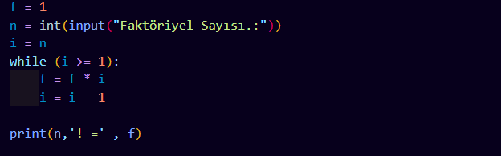

Örnek 3.1
Girilen bir sayının faktöriyelini alan programı while döngüsü kullanarak yazınız. Progam çıktısı aşağıdaki gibi olacaktır.
Faktöriyel Sayısı.:5
5 ! = 120
Örnek 3.1 Çözüm
(Ornek3.1.py)
ÇIKTI

Slide 12
Örnek 4.1
Girilen sayı sıfırdan farklı olduğu sürece o sayının karesini alan programı yazınız. Programın örnek çıktısı aşağıdaki gibi olacaktır.
Çıkış için 0 giriniz
Bir sayı giriniz.:5
Karesi=25
Bir sayı giriniz.:3
Karesi=9
Bir sayı giriniz.:0
Karesi:=0

Slide 13
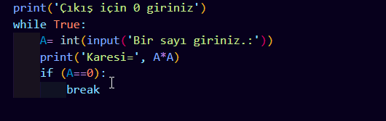
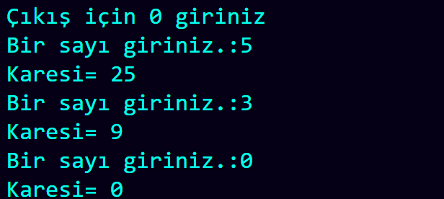
Örnek 4.1 Çözüm
Örnek 4.1 Çözüm (Ornek4.1.py)
Çıktı

Slide 14
Örnek 5.1
Girilen bir sayıya (0 ile n arası ) kadar üçe bölünebilen sayıların ortalamasını bulan programı yazınız. Programın örnek çıktısı aşağıdaki gibidir.
Bir sayı giriniz.:15
Ortalama = 9.0

Slide 15
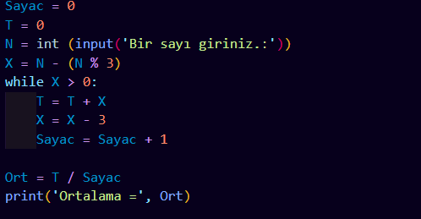

Örnek 5.1 Çözüm
ÇIKTI

Slide 16
break ve continue Komutları
‘break’ ve ‘continue’ komutları döngülerde ek kontrol sağlar. break komutu; bir koşula bağlı olarak döngü değişkeninin son değerine ulaşmadan döngüyü terk etmesini (döngüyü kırmasını ) sağlar, continue komutu ise döngü içerisinde o anki işlemi atlamamızı/ göz ardı etmemizi sağlar fakat döngüden bir çıkış sağlamaz.

Slide 17
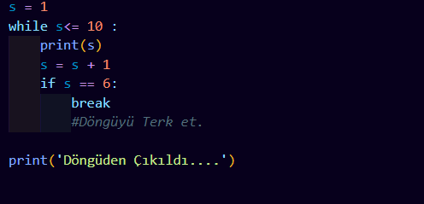
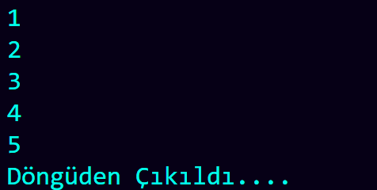
break Komutu
Bir koşula bağlı olarak while ve for döngülerinden çıkmak için yani döngüleri sonlandırmak için kullanılır. Program akışını döngünün dışındaki ilk komuta atlatır. ‘break’ komutunun kullanımını, bir örnek program üzerinden açıklayacak olursak;
Break Komutu Kullanımı (BREAK_KOMUTU.py)
ÇIKTI

Slide 18
Önceki sayfada bulunan break kullanım örneğinin işleyişi: Program normalde 1’den 10’a kadar olan sayıları alt alta ekrana yazdıracakken s=6 değerine ulaşıldığında break komutu ile while döngüsü kırılıyor ve döngü dışındaki ilk satırdan (9.satırdan) programın işleyişi devam ediyor.
Programdan 5 ve 6. kod satırlarını (if == 6: break ifadesini ) çıkartırsak ekrana 1’den 10’a kadar olan sayıları yazdıracaktır.

Slide 19
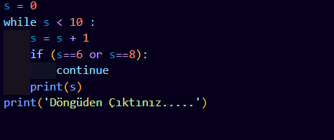
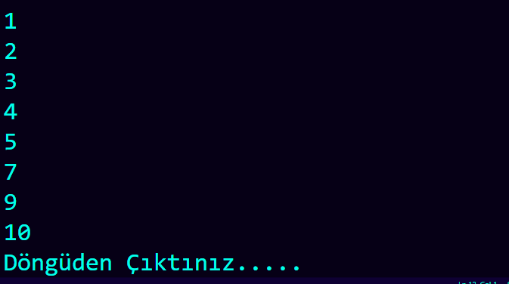
continue Komutu
continue komutu; döngü içerisinde o anki işlemin atlamasını (göz ardı edilmesini) ve bir sonraki işlemden devam edilmesi sağlar. ‘continue’ komutunun kullanımı bir örnek program üzerinden açıklayacak olursak;
continue Kullanımı (CONTINUE_KOMUTU.py)
ÇIKTI

Slide 20
Bir önceki sayfada verilen örneğin işleyişi: Programımızın normalde 1’den 10’a kadar olan sayıları ekranda göstermektedir. Fakat s==6 ve s==8 olduğunda 5.satırdaki continue ifadesi programın bir satır atlamasına (yani 6.satırı göz ardı etmesine ) sebep olur ve programın ekran çıktısında ‘6’ ve ‘8’ rakamları atlanmış olur.
Örnek 6.1
Bir önceki bölümde dört işlem hesaplamasını gerçekleştiren hesap makinesi yapmıştık. Bu hesap makinesini kullanıcın devam edip etmemesine göre tekrardan kodlayınız.

Slide 21
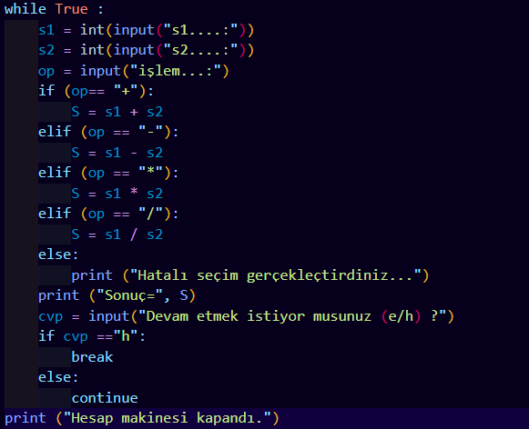
6.1 ÇÖZÜM

Slide 22
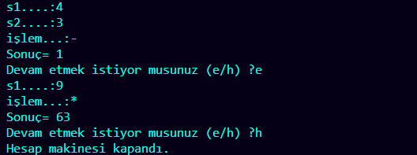
6.1 ÇÖZÜMÜNÜN ÇIKTISI

Slide 23
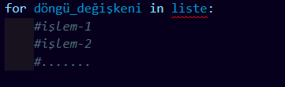
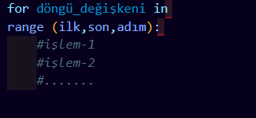
for Döngüsü
Tekrar sayısının baştan belli olduğu, ardışık eleman listesinin sırayla işleme konulduğu döngü yapısıdır. Liste/dizi gibi sıralı elemanlar üzerinde işlem yapar. For döngüsünün Python dili kullanım şekli diğer dillerden biraz farklılık gösterir.
for Döngüsü Kullanım Şekli (example_02.py)
for Döngüsü Kullanım Şekli
(example_02.py)

Slide 24
range Fonksiyonu → range()
for döngü yapısında sıklıkla kullanılan bir fonksiyondur.
Kullanım Şekli:
range (ilk, son, adım )
Örnekteki gibi isteğe bağlı olarak 3 parametre alan bir fonksiyondur. range fonksiyonunun ilk parametresi belirtmezse 0, adım değeri belirtmezse 1 kabul edilir. Kullanım örnekleri:
range(5): 0’dan 5’e kadar (5 hariç) sayılar.
range (3, 15): 3’den 15’e kadar (3 dahil, 15 hariç) sayılar.
range (3, 15, 2): 3’den 15’e kadar (15 hariç) sayıları 2’şer artırarak (tek sayılar üzerinde) işlem gerçekleştirir.
reversed(range(3, 15, 2)): 15’den 3’e kadar (3 dahil) sayıları 2’şer azaltarak ’’ 13,11,9,7,5,3’’ şeklinde listeler.reversed () fonksiyonu; bir döngü içerisinde sayıların ters sırada işlem görmesini sağlar.

Slide 25
in/ not in Operatörleri
Sıralı yapılarda (range, list, tuple yapıları gibi) eleman sorgulamasında kullanılırlar.
X in S : Eğer X, S içerisinde (S:sıralı bir yapıdır) varsa True, değilse False değerini döndürür.
X not in S : Eğer X, S içerisinde (S:sıralı bir yapıdır) varsa False, değilse True değerini döndürür.

Slide 26
index(x) Fonksiyonu
range() fonksiyonu gibi sıralı bir yapı içerisindeki x elemanının indisini döndürür.
Aşağıdaki örnek kullanımında üretilen değerler # ile belirtilmiştir:
r = range(0, 20, 2)
*print (11 in r)
# False değerini döndürür.
*print(10 in r)
#True değerini döndürür.
*print(r.index(10))
#5 değerini döndürür.

Slide 27
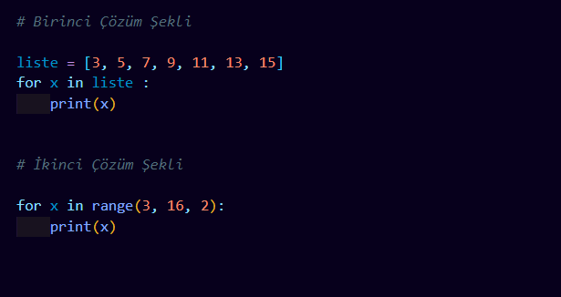
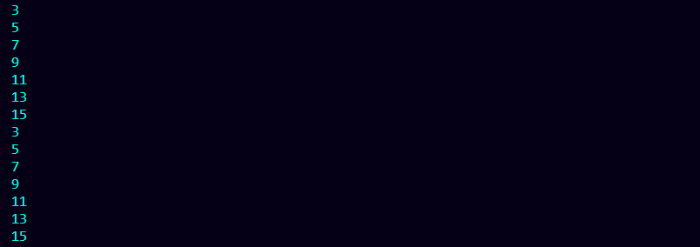
Örnek 7.1
Belli bir aralıktaki (Örneğin: 3’den 15’e kadarki) tek sayıları alt alta ekranda gösteren programı for döngüsünü kullanarak kodlayınız.
Örnek 7.1 Çözüm
(Ornek7.1.py)
Örnek 7.1 Çözüm ÇIKTISI

Slide 28
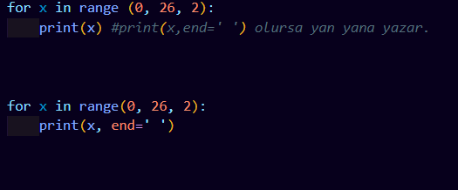
!!! Rakamları alt alta değil de yan yana yazdırmak için print(x) komutunun print(x,end=‘ ’) şeklinde yazabilirsiniz.
Örnek 8.1
Belli bir aralıktaki (Örneğin: 0’dan 24’e kadar ki) çift sayıları ekranda gösteren programı kodlayınız.
Örnek 8.1 Çözüm
(Ornek8.1.py)

Slide 29
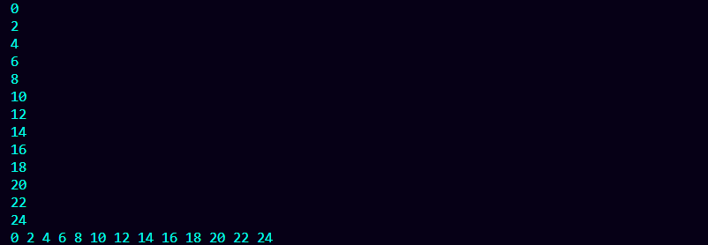
Örnek 8.1 Çıktısı

Slide 30
enumerate () Fonksiyonu
for döngü yapısında sıralı semboller (sözel ifadeler) kümesinde aynı anda hem sembol değerini hem de sırasını (indisini) öğrenmel için kullanılan bir fonksiyondur. Kullanım şekli :
* Enumerate ([‘sembol1’, ‘sembol2’, ‘sembol3’,…..]):
Örnek 9.1
Haftanın günlerini, rakamsal karşılığı ile birlikte veren programı kodlayınız.

Slide 31
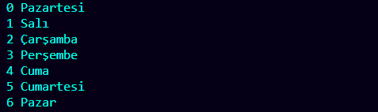
Örnek 9.1 Çözümü (Ornek9.1.py)
Örnek 9.1 Ekran Çıktısı

Slide 32
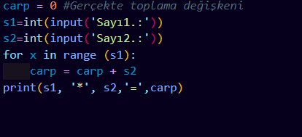

Örnek 10.1
Girilen iki pozitif tamsayının çarpımını, çarpma operatörü kullanılmadan hesaplayan programı for döngüsü ile kodlayınız. Programın
Sayı1.:4
Sayı2.:5
4 * 5=20
Örnek 10.1 Çözümü
Örnek 10.1 Ekran Çıktısı

Slide 33
Örnek 11.1
Fibonacci serisinin ilk 13 elemanının değerlerini veren ve altın oranı hesaplayan programı yazınız.

Slide 34
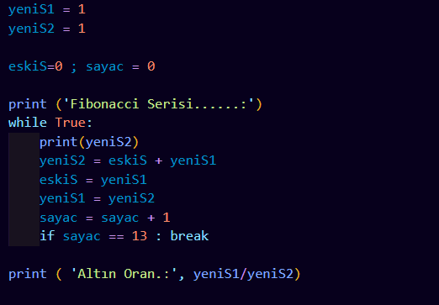
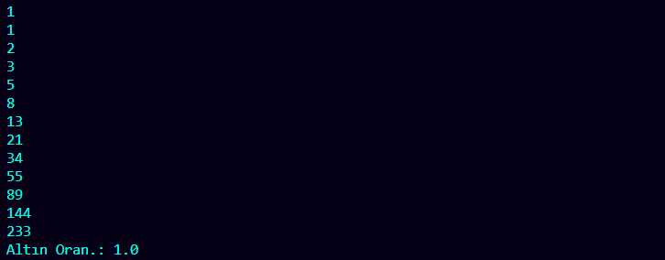
Örnek 11.1 Çözümü
Örnek 11.1 Çözümü (Ornek11.1.py)
Örnek 11.1 Ekran Çıktısı

Slide 35
Örnek 12.1
Bir onlu (desimal) tabandaki sayıyı, ikili (binary) sayı sistemine çeviren programı yazınız.
Örnek 12.1 Çözümü
Sayı sistemlerini birbirine dönüştürme işlemi; Python’da cok basit olarak tek satırda yapılabilmektedir. Örneğin; Bir x sayısının ikili sisteme çevirmek için ‘ print(bin(x))’ komutunu yazmak yeterlidir.
print(hex(x)) → onaltılık sayı sistemine dönüştürmek istediğinde
print(oct(x)) → sekizlik sayı sistemine dönüştürmek istediğinde
Yukarıdaki şekillerdeki hazır fonksiyonları kullanabilirsiniz. Fakat biz diğer sayfada for döngüsü kullanarak çözümü sağlayacağız.

Slide 36
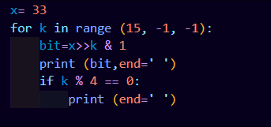
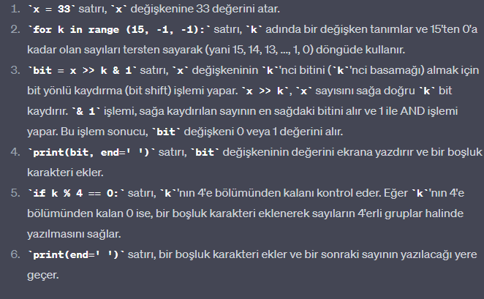
Örnek 12.1 Çözümü
Örnek 12.1 Çözümü
Örnek 12.1 Çözümünün detaylı açıklaması
Örnek 12.1 Çözümünün Ekran Çıktısı

Slide 37
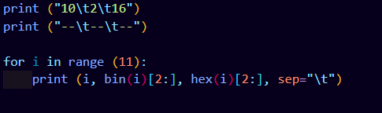
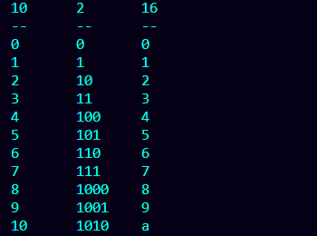
Örnek 13.1
0 – 10 arasındaki sayıların; onluk (decimal), ikilik (binary) ve onaltılık (hexadecimal) sayı sistemlerindeki karşılıklarını veren programı yazınız.
Örnek 13.1 Çözümü (Örnek13.1.py)
Örnek 13.1 Çözümü Ekran Çıktısı

Slide 38
İç İçe Döngüler
Birden fazla döngü ve seçimli yapı iç içe kullanılabilir. Sıralama, matris veya tablo gibi iki – üç boyutlu işlemlerin yapıldığı uygulamalarda sıklıkla iç içe döngülere başvurulur. İç içe döngü yapıları, bir döngü içerisinde birden fazla döngünün kullanıldığı yapılardır.
İç içe döngülere verilebilecek en güzel örneklerden biri çarpım tablosudur. Çarpım tablosunda içteki döngünün her tamamlanışından sonra, dıştaki döngü otomatik olarak bir artar. Dıştaki döngü değişkeni a=1 iken içteki döngü değişkeni b, 1’den 10’a kadar değer alır. B en son değerine ulaştıktan sonra (b = 10 olduktan sonra ) dış döngü (a) değişkeni 2 değerini alır. a = 2 iken b değişkeni tekrar 1’den 10 ‘ a kadar değer alır ve bu işlem 10 kez tekrarlanır. Yani toplam 100 (10 * 10 ) kez çarpma işlemi gerçekleştirilir.

Slide 39
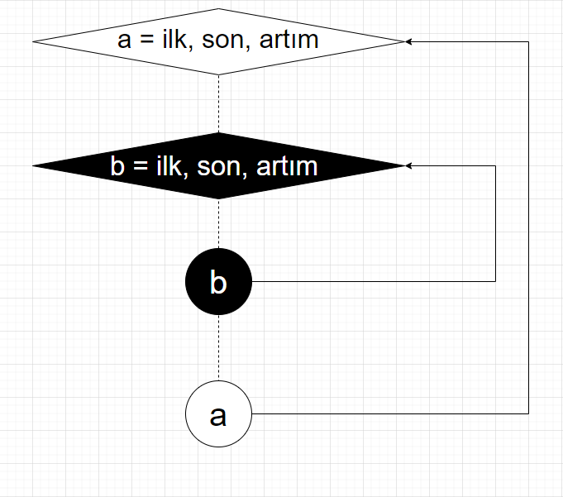
İç içe döngü akış şeması dikkatlice incelenirse iç içe döngü kurulurken dikkat edilmesi gereken en önemli nokta, içteki döngü tamamen bitmeden dıştaki döngüye geçilmezsidir. Yani döngülerin birbiri ile çakışmamasına dikkat edilmelidir.
Akış Diagramı
İç içe döngülere başka bir örnek olarak zaman sistemimizi verebiliriz. Bir yıl 365 günden, bir gün, 24 saatten, 1 saat 60 dakikadan, 1 dakika 60 saniyeden ibarettir ve hepsi iç içedir. Zaman sisteminde en içteki döngüyü saniye ile temsil edersek, saniye en son değerine ulaştığında yani 60 değerini aldığında dıştaki döngü yani dakika bir artar. Dakika en son değerine ulaştığında ise saat bir artar. Saatte son değerine 24’e ulaştığında gün tamamlanmış olur. 365 gün tamamlandığında yani son değeri olan 365’e ulaştığında bir yılı tamamlamış olur.

Slide 40
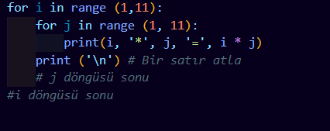
Örnek 14.1
Çarpım tablosunu oluşturup ekranda gösteren programı yazınız.
Örnek 14.1 Çözümü (Ornek14.1.py)

Slide 41
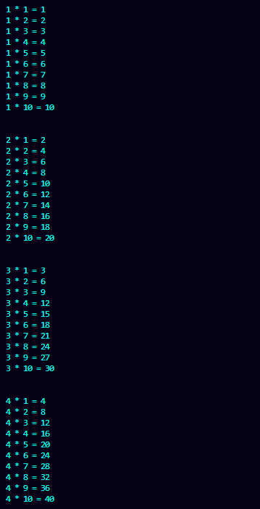
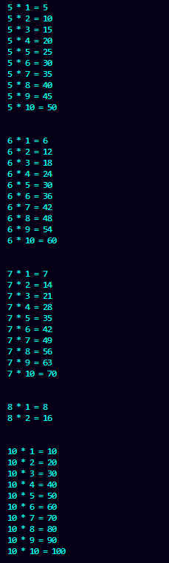
Örnek 14.1 Ekran Çıktısı

Slide 42
Örnek 15.1
Ekrana 1’den 7’ye ve 7’den 1’ e kadar (*) karakterlerinden oluşan dik üçgeni ve ters dik üçgeni çizen programları yazın.

Slide 43
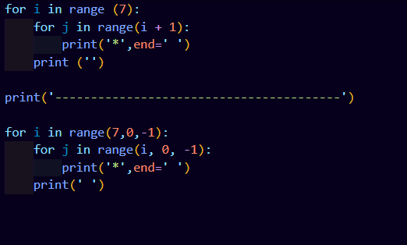
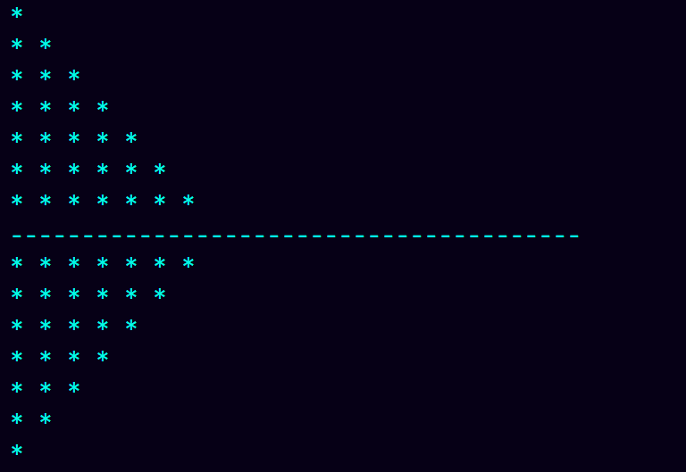
Örnek 15.1 Çözümü
Örnek 15.1 Çözümü (Ornek15.1.py)
Örnek 15.1 Ekran Çıktısı

Slide 44
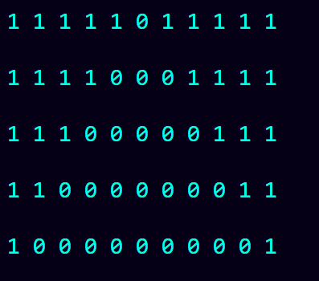
Örnek 16.1
Aşağıdaki örnek ekran çıktısını verecek programı yazınız.

Slide 45
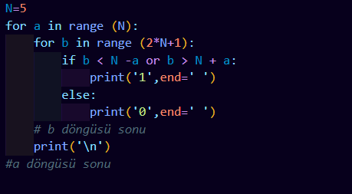
Örnek 16.1 Çözümü

Slide 46
Örnek 17.1
İlk 100 sayı içerisinde asal sayıları ve bu sayıların adedini ekrana yazan programı kodlayınız. Programın örnek çıktısı:
2 3 5 7 11 13 17 19 23 29 31 37 41 43 47 53 59 61 67 71 73 79 83 89 97
Asal Sayı Adedi : 25

Slide 47
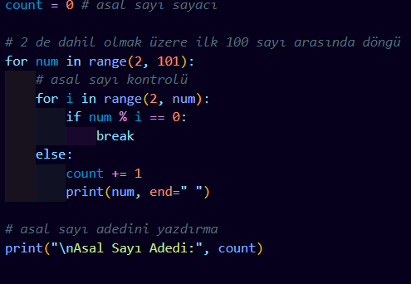
Örnek 17.1 Çözümü
Örnek 17.1 Çözümü (Ornek17.1.py)

Slide 48
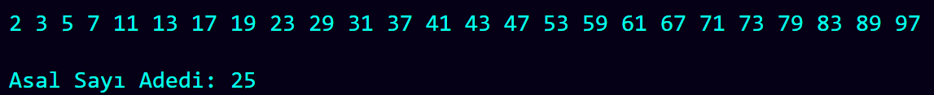
Örnek 17.1 Ekran Çıktısı

Slide 49
Örnek 18.1
İlk 100 sayı içerisindeki asal sayıları bulan, asal olmayanları ise çarpanlarına ayırarak gösteren programı yazınız.

Slide 50
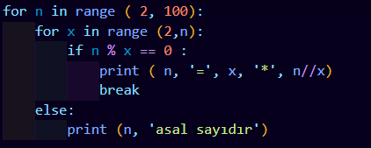
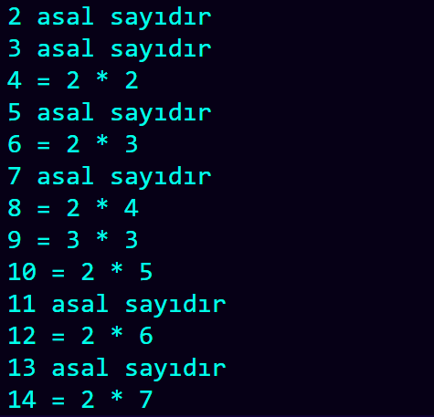
Örnek 18.1 Çözümü
Örnek 18.1 Çözümü (Ornek18.1.py)
Örnek 18.1 Ekran Çıktısı

Slide 51
Seriler ve Uygulama Örnekleri
Matematikte x1+x2+x3+x4+….+xn ifadesine seri denir. x1, x2, x3 gibi serinin her bir elemanına ise terim denir. Bir seriyi oluşturan elemanların/terimlerin toplama işlemi ‘yığmalı toplama ’ işlemidir. Benzer şekilde çarpımı ‘yığmalı çarpma’ işlemidir. Yığmalı toplama, çarpma veya çıkarma gibi işlemler ise döngüler ile gerçekleştirilir.
Örnek 19.1
S= 1+1/ 2+1 / 3+1 / 4+1 / şeklinde verilen serinin toplamını bulan program yazınız. Programın örnek çıktısı:
Terim Sayısı:11
Toplam:3.0198773338773446

Slide 52
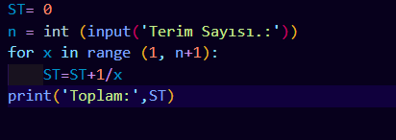

Örnek 19.1 Çözümü
Örnek 19.1 Çözümü (Ornek19.1.py)
Örnek 19.1 Ekran Çıktısı

Slide 53
Örnek 20.1
S=1-1/2+1/3-1/4+1/5-…….. +-1/n şeklinde verilen serinin toplamını bulunuz. Programın örnek çıktısı aşağıdadır:
Terim Sayısı.:11
Toplam.:0,7365440115440116

Slide 54
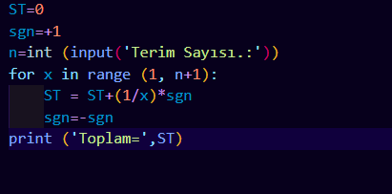

Örnek 20.1 Çözümü
Örnek 20.1 Çözümü (Ornek20.1.py)
Örnek 20.1 Çözüm Ekran Çıktısı

Slide 55
Bölüm Değerlendirme Soruları
Aşağıdaki programın ekran çıktısı ne olur ?
for x in range(5, 0, -1):
print(x)
Aşağıdaki programda ‘z’ değişkeni en son hangi değeri alır ?
x = 10 ; y=1; z = 2
while True:
y=y*z
z+=2
if z < x :
break
print(z)

Slide 56
Bölüm Değerlendirme Soruları
Aşağıdaki programın ekran çıktısı ne olur ?
for x in reversed(range(0, 10, 2)):
print(x,end=‘ ’)
Aşağıdaki programın ekran çıktısı ne olur ?
x = (bin(x) for x in range (2, 6))
for i in x:
print(i)
Girilen iki pozitif tamsayının (s1,s2) arasındaki tek sayıları listeleyen programı yazınız.
Girilen iki pozitif tamsayının bölümünü bölme operatörü kullanılmadan hesaplayan programı for veya while döngüsü ile gerçekleştiriniz.

Slide 57
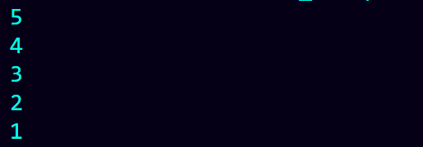
Bölüm Değerlendirme Soruları Cevap Anahtarları
1.
Bölüm Değerlendirme 1.Sorunun Cevabı (BDS_1.py)

Slide 58
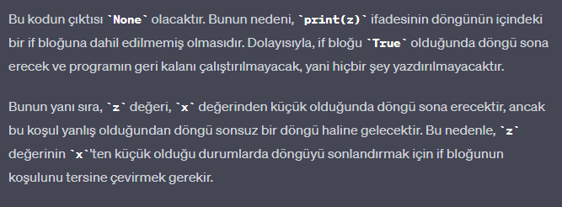
Bölüm Değerlendirme Soruları Cevap Anahtarları
2.
Bölüm Değerlendirme 2.Sorunun Cevabı (BDS_2.py)

Slide 59

Bölüm Değerlendirme Soruları Cevap Anahtarları
3.
Bölüm Değerlendirme 3.Sorunun Cevabı (BDS_3.py)

Slide 60
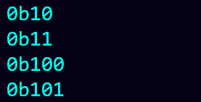
Bölüm Değerlendirme Soruları Cevap Anahtarları
4.
Bölüm Değerlendirme 4.Sorunun Cevabı (BDS_4.py)

Slide 61
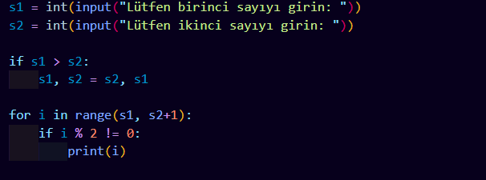
Bölüm Değerlendirme Soruları Cevap Anahtarları
5.
Bölüm Değerlendirme 5.Sorunun Cevabı (BDS_5.py)

Slide 62
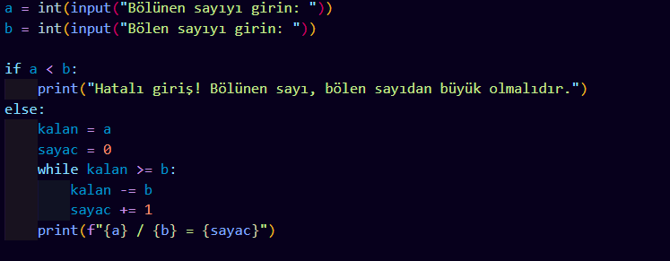
Bölüm Değerlendirme Soruları Cevap Anahtarları
6.
Bölüm Değerlendirme 6.Sorunun Cevabı (BDS_6.py)

Slide 63
SLAYTIMIZ BURADA BİTMİŞTİR.

